Slide 1

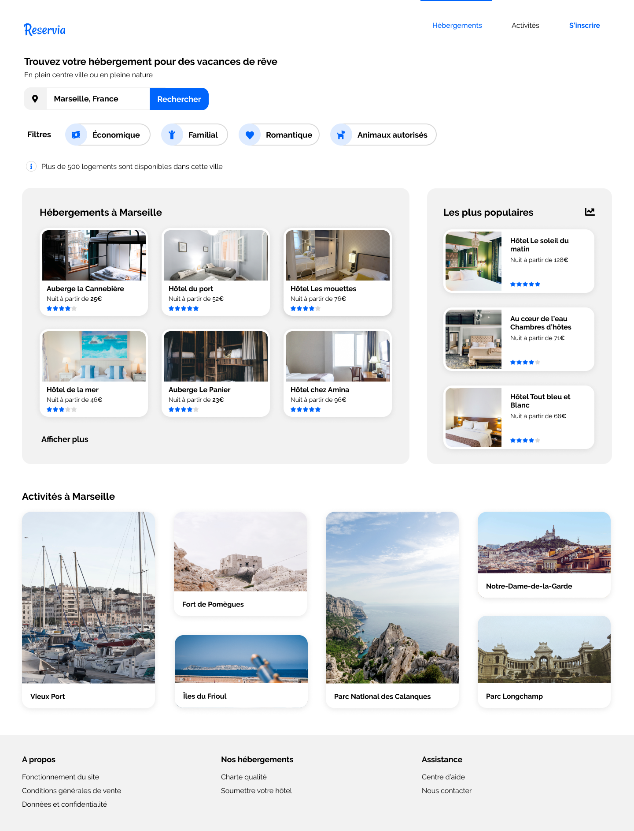
Soutenance projet n°2 Reservia:

Slide 2
Compétences évaluées:
Utiliser un système de gestion de versions pour le suivi du projet et son hébergement
Implémenter une interface responsive
Intégrer du contenu conformément à une maquette
Mettre en place son environnement Front-End

Slide 3
Découpage de la maquette:
découpage maquette plusieurs sections
Header
Main
Search
Hosting
Activity
Footer
La section « Main » englobe: Search / Hosting / Activity

Slide 4
La couleurs utilisé est: gris #F2F2F2 bleu #0065FC bleu clair #DEEBFF
La police utilisé est Raleway sans serif:
300,400,500,600,700,800,900

Slide 5
Flexbox et CSS Grid
Flexbox pour placé mes éléments,
CSS Grid pour Layout
Responsive
taille minimum et maximum aux différent sections
repositionner mes images
positionnement des éléments comme le logo
Margin/pading en REM

Slide 6
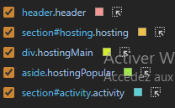
LAYOUT CSS GRID

Slide 7
validateur W3C

Slide 8
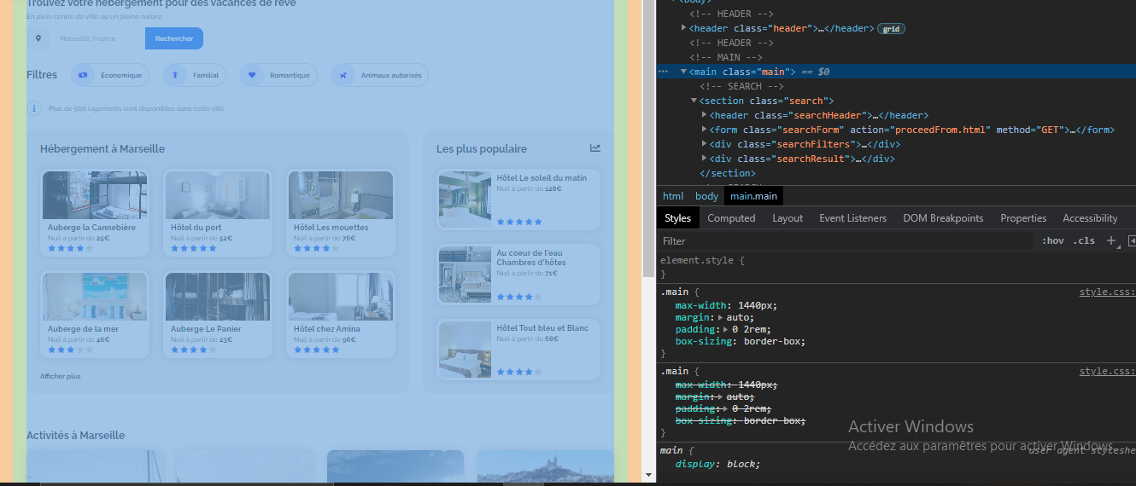
« Main »
La section main ma servis a mettre ma max-width: 1440px;
Les margin/padding
Et la box-sizing en border-box

Slide 9
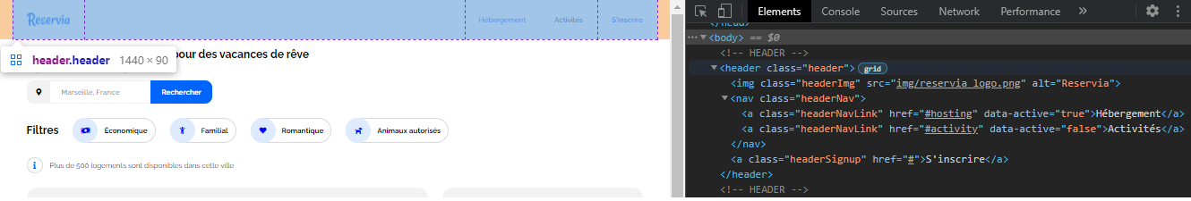
Header
Logo + navbar
hébergement/activités
Data-active=true/false

Slide 10


La barre de navigation (navbar)
conforme a la maquette et au besoins du client,
effet de style au survol « hover »
liens redirigent au sections du site sauf s’inscrire redirige vers un #
commande data-active= « true / false » effet actif/non-actif
Les couleurs respectent la charte.

Slide 11
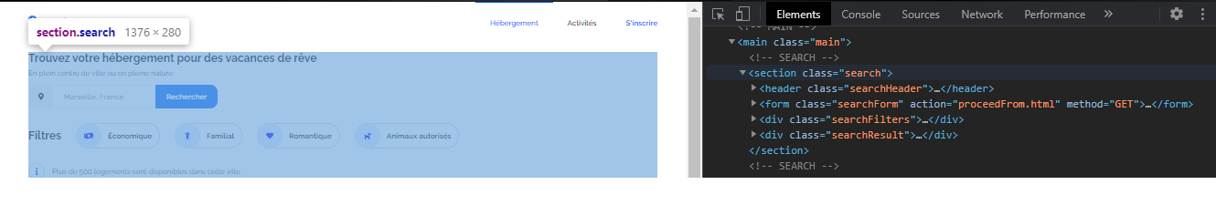
La section recherche « search »
Logo + bouton + placeholdertypesearch + method=« get »
Les filtres :
font-awesome
bordure arrondis
Effet hover / effet cursor

Slide 12
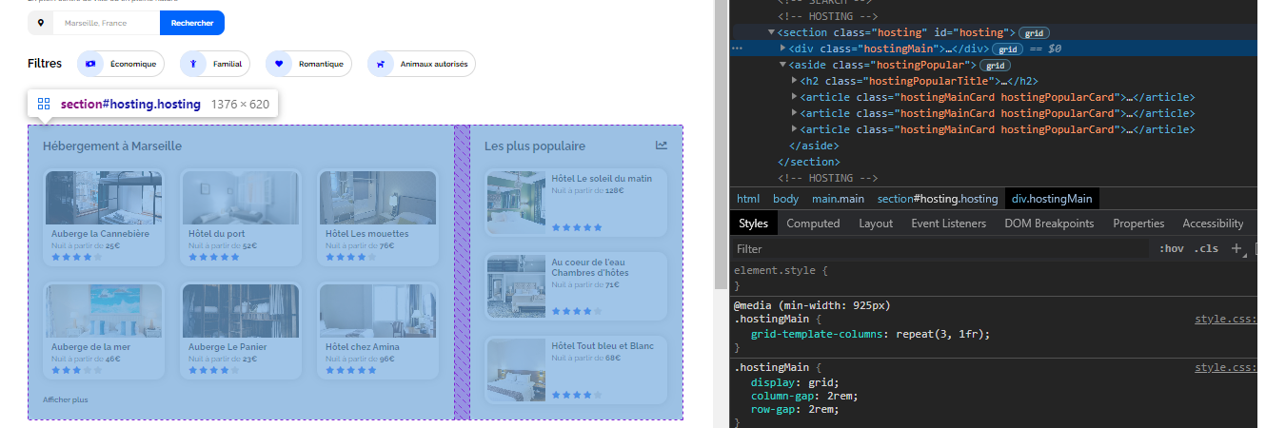
Section Hébergement « hosting »
CSS Grid positionnement des images
Grid-row-gap espacé Popular
Image small size réduire chargement
Effet de style 1,02x plus grand survol (hover)
Logo true/false (étoiles)
Object-fit alignement du texte

Slide 13
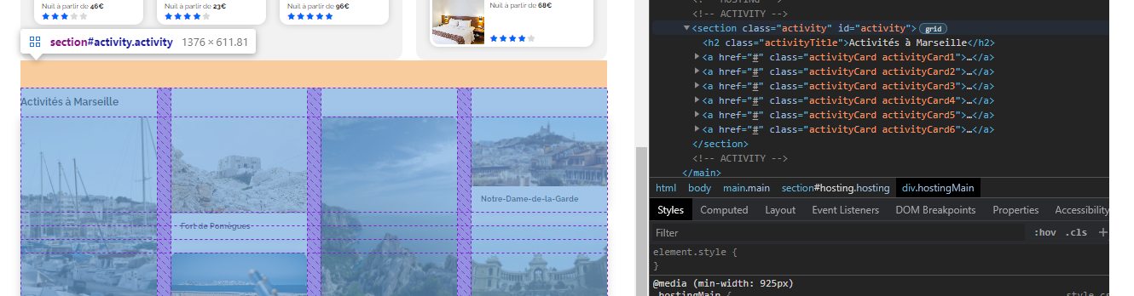
Section Activités « activity »
CSS Grid positionnement des images
Grid-row-gap gouttière entre les éléments
Image small size réduire chargement
Effet de style 1,01x plus grand (hover)
Effet de transition (transition-duration) 0,1s
Object-fit alignement du texte

Slide 14
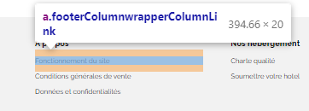
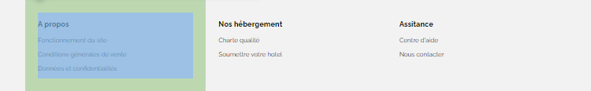
Footer
Tout les liens redirige vers des #
Footer divisé en 3 colones

Slide 15

Dépôt repository / mise en ligne GitHub
J’ai déposé tout les fichiers utilisé pour mon projet dans un repository nommé « Hafsawissem_P2_16122020 » en ligne et accessible
Git: Outil de versionning et de travail en équipe
Github: mise en ligne de sont projet et d’autre fonctionnalité

Slide 16

Présentation de mon site en Live

